Slide 1
Рядки

Slide 2
Рядок (англ. string) в java — це послідовність символів Юнікоду. Наприклад: "Абвгґд". В багатьох мовах програмування рядки зберігаються у масивах.
Проте в java рядки представляють собою окремий об'єктний тип. Для рядків може використовуватись оператор "+", що здійснює конкатенацію(з'єднання) двох окремих рядків. Так в розглянутих навчальних прикладах конкатенація використовується при виводі на консоль
System.out.println("Один" + "два" + "=" + "Три").
Для здійснення інших дій з рядками, як то пошук символів та буквосполучень, використовуються методи класу String.

Slide 3
Спецсимволи
Оголошення змінної і присвоєння їй рядка відбувається наступним чином:
String str = "Це рядок";
Для того щоб створити рядок, необхідно взяти літери в подвійні лапки: "це рядок". Також можна створити пустий рядок "".
Якщо необхідно використати спецсимволи, то застосовують зворотню косу (backslash) "\".
Наприклад, помістити в рядок внутрішні подвійні лапки можна таким чином "\" - це лапка". Аналогічно для одинарних лапок, недрукованих символів, тощо. Найчастіше коса застосовується для символу нового рядка:
System.out.println("Це перший рядок тексту, \n а це другий текстовий рядок.");
Таким чином рядок (string) може містити текст з кількома текстовими рядками (в англ. застосовують термін multyline string — багатолінійний рядок, багаторядковий рядок або ж багаторядкова стрічка). Проте власне клас String не дуже підходить для зберігання великих об'ємів текстових даних та маніпуляцій з ними. Для цього краще застосовувати класи StringBuilder або ж StringBuffer.

Slide 4
Конкатенація
Як вже було сказано конкатенація - це поєднання двох рядків, що здійснюється за допомогою оператора "+". Таким чином наступні рядки здійснюють одне й те саме:
String str = "Це рядок";
String str = "Це"+" рядок";
При використанні конкатенації рядків з іншими типами даних відбувається автоматичне приведення до типу String.
System.out.println(2 + "+" + 2 + "=" + "4 (чотири)");
String str3 = "цифра " + 5; //String + int дає String "цифра 5“
Також з'єднання двох рядків можна здійснити за допомогою методу concat():
String strEnd = "рулить";
String str = "Java ".concat(strEnd); //в результаті str="Java рулить"

Slide 5
Робота з рядками
В java об'єкти класу String не можна змінювати. На перший погляд — це додає проблем при роботі, але насправді це не так. Не можна змінювати сам рядок в пам'яті комп'ютера, але змінній, яка посилається на певний рядок, можна призначити інший рядок.
String str = "Це";
String str2 = "рядок";
String str3 = "555";
str = str3; //так можна
str = str + " " + str2; //і так можна

Slide 6
Дію обмеження ви відчуєте, лише коли захочете, наприклад, замінити букву "е" на якусь іншу, або змінити її регістр. В інших мовах - це можна зробити без проблем. В java потрібно утворити новий рядок. Скопіювавши, наприклад, букву "Ц" і додавши до неї "Е". Рядок, на який вже не посилається жодна змінна, буде видалений з пам'яті комп'ютера автоматичним прибиральником сміття java.
В разі, якщо ж все ж таки необхідна маніпуляція з рядком напряму, то для таких цілей існують споріднені із String класи. Зокрема, StringBuffer — корисний, при роботі з великими об'ємами текстових даних, читання з файлу і т.п.

Slide 7
Щоб здійснити такі дії як пошук, заміна і т.п. в класі String існує чималий набір методів. Так, щоб дізнатися довжину рядка можна скористатися методом length():
String str = "Це рядок";
int strLength = str.length();
int str2Length = "Це рядок".length(); //можна і так
Як бачимо виклик методів відбувається як при роботі із класами, з використанням оператору «.» (точка): «об'єкт.метод()» або «об'єктна_змінна.метод()».

Slide 8
Підрядки
Для того, щоб одержати частину рядка (підрядок) з іншого більшого рядка можна скористатися методом substring(pos1, pos2) класу String.
Наприклад:
String greeting = "Hello";
String s = greeting.substring(0,3); //скопіювати з greeting символи з 0 до 3, тобто 0, 1 та 2 – “Hel”

Slide 9
В результаті було скопійовано перших три символи. Символи в рядку нумеруються починаючи з нуля. Можна розрахувати довжину отриманого рядка: pos2-pos1. В даному випадку 3-0=3;
Як вже згадувалось ми, не можемо змінювати рядки. Тому, якщо ми, наприклад, захочемо змінити рядок Hello на Help без застосування додаткової змінної, можна скористатися методом substring() та оператором конкатенації «+»:
greeting = greeting.substring(0, 3) + "p!";
В результаті в greeting=“Help!”. Таким чином ми не змінюємо сам рядок, а присвоюємо змінній інший рядок.

Slide 10
Порівняння рядків
Для того, щоб порівняти два рядки на рівність можна скористатися методом equals():
str1.equals(str2);
Метод повертає true, якщо str1 та str2 рівні, інакше false. Можна також, замість змінних str1, str2 застосовувати рядкові константи. Наприклад:
«Hello».equals(greeting);
Згаданий метод порівнює рядки з врахування регістру символів. Для того, щоб не враховувався регістр при порівнянні існує метод equalsIgnoreCase().
"Hello".equalsIgnoreCase("hello").

Slide 11
Не використовуйте оператор ==, щоб перевірити рядки на рівність. Таким чином лише перевіряється, чи рядки розташовуються за одним місцем в пам’яті, крім того, результат може бути неоднозначним. Так, якщо ми
String str1 = "Hello";
String str2 = "Hello";
if (str1 == str2) System.out.println("рівні");
else System.out.println("не рівні"); //скоріше всього на екрані отримаємо напис «рівні».

Slide 12
Неоднозначність результату пов’язана з тим, що константні рядки в java можуть специфічним чином розподілятися (share) в пам'яті для спільного використання змінними. Хоча може бути, що існуватиме багато копій однакових рядків.
Зауважте, що це не відноситься до рядків, які створені в результаті операцій «+» чи substring:
String str1 = "Hello";
String str2 = str1.substring(0,3) + "lo";
if (str1 == str2) System.out.println("рівні");
else System.out.println("не рівні"); //скоріше всього на екрані отримаємо напис «не рівні».

Slide 13
Приведення до типу
Часто постає необхідність явного приведення типу String до інших типів і навпаки. Наприклад, ви вводите з клавіатури певне число, воно буде у вигляді рядка символів, а для проведення обчислень його потрібно привести або до типу int, якщо це цілочисельне число, або ж до float чи double, якщо дробове. Для таких випадків слугує ряд статичних методів valueOf(), які наявні в класі String, а також в класах, які реалізовують числові типи Float, Double та ін.

Slide 14
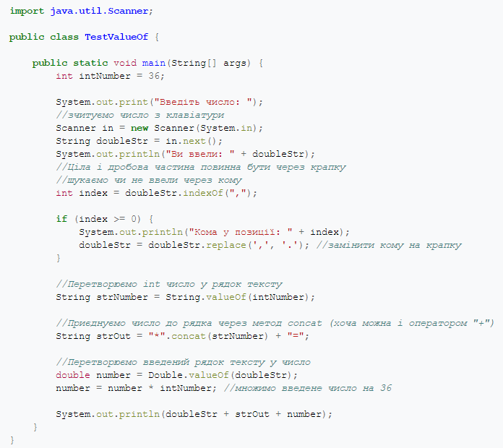
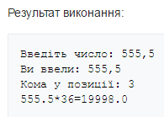
Наступна програма вимагає введення числа з клавіатури і виводить результат перемноження введеного числа на 36:
У наведеному прикладі для знаходження коми використано метод int indexOf(String str), а для заміни коми на крапку метод String replace(char oldChar, char newChar). Якщо не зробити таку заміну, то при приведенні типу String до Double виникне помилка виконання і програма завершиться аварійно.

Slide 15
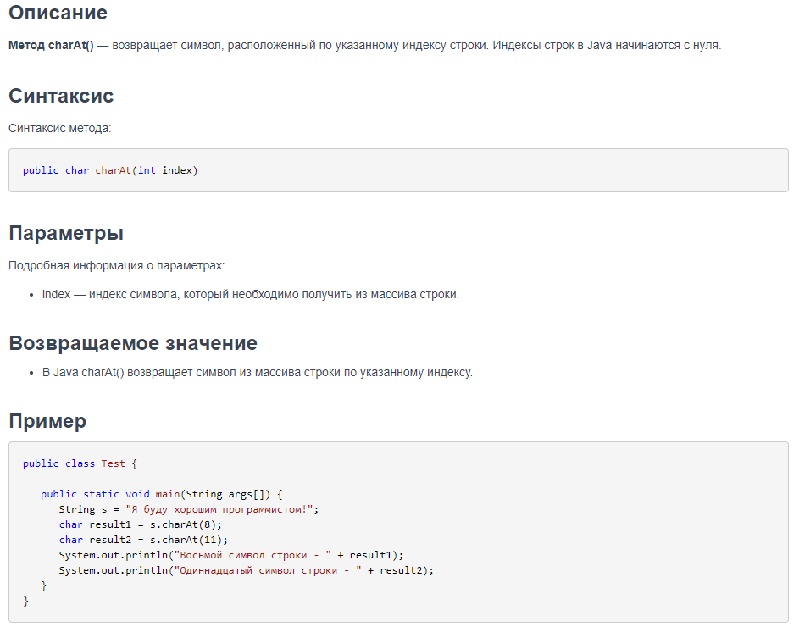
Метод charAt()

Slide 17
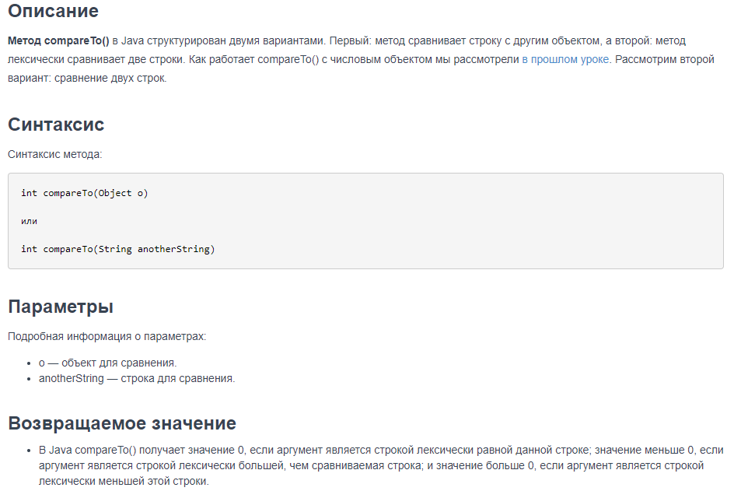

Slide 18
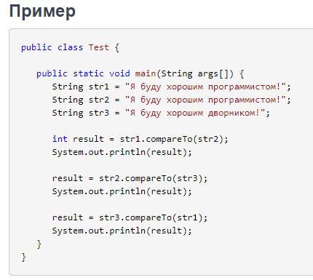

Slide 19
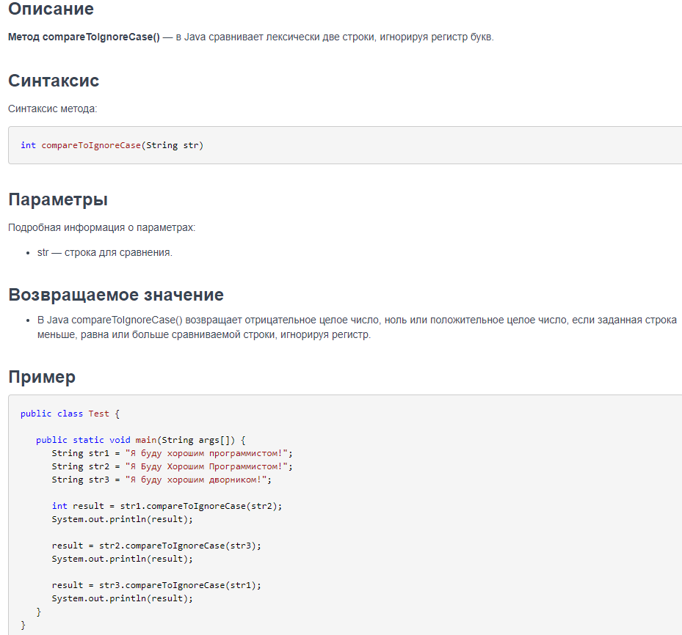

Slide 21
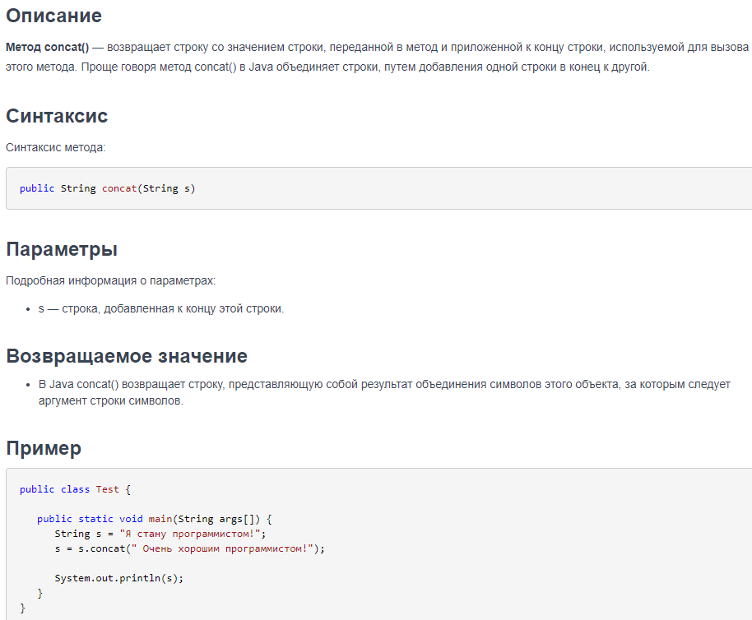

Slide 22
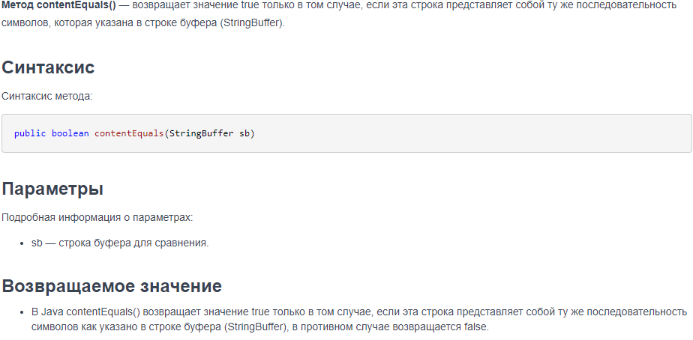

Slide 23
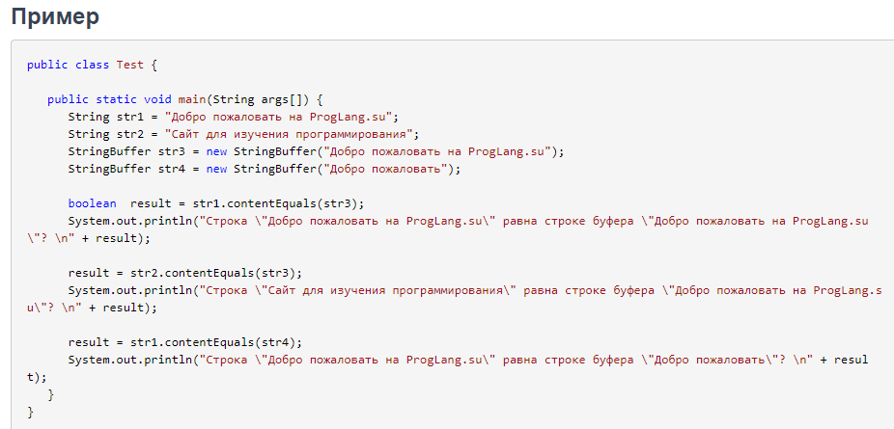

Slide 24
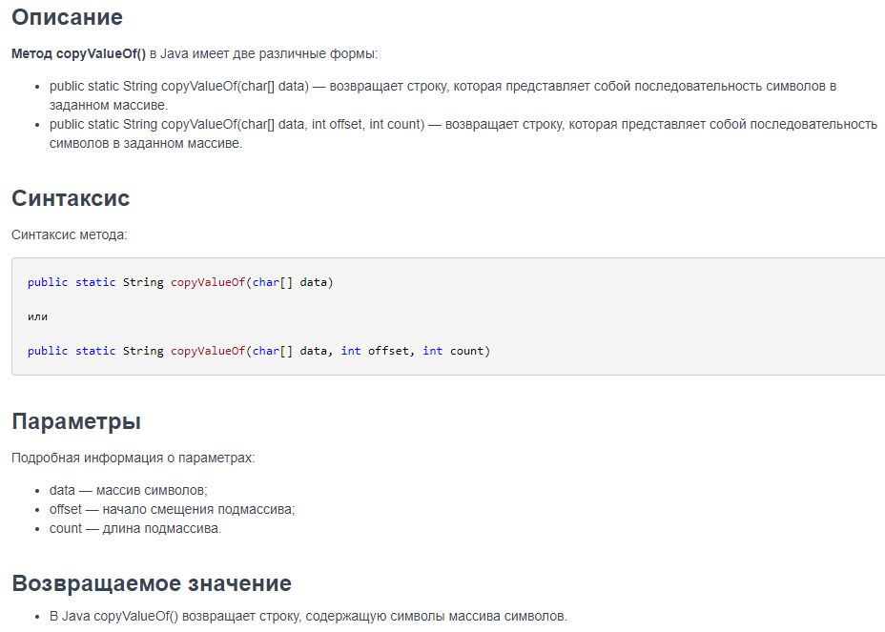

Slide 25
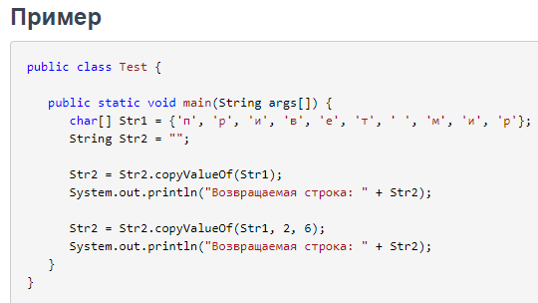

Slide 26
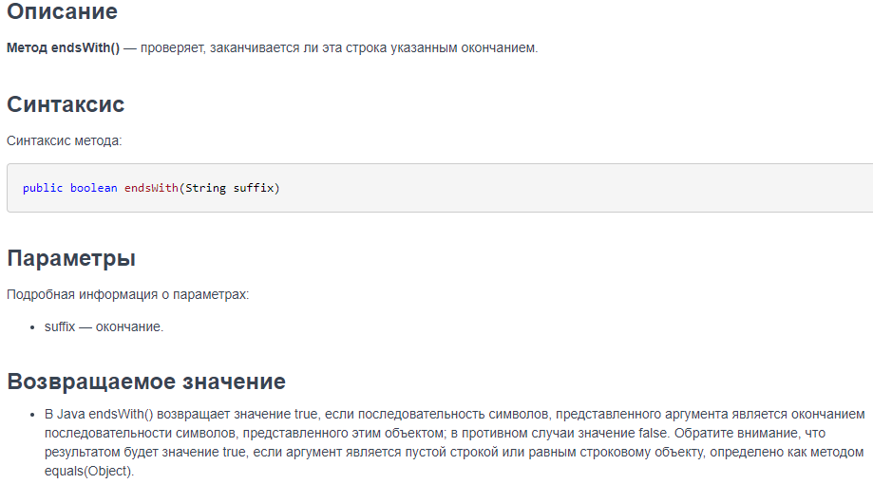

Slide 27
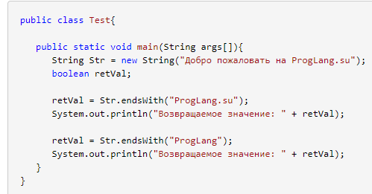

Slide 28
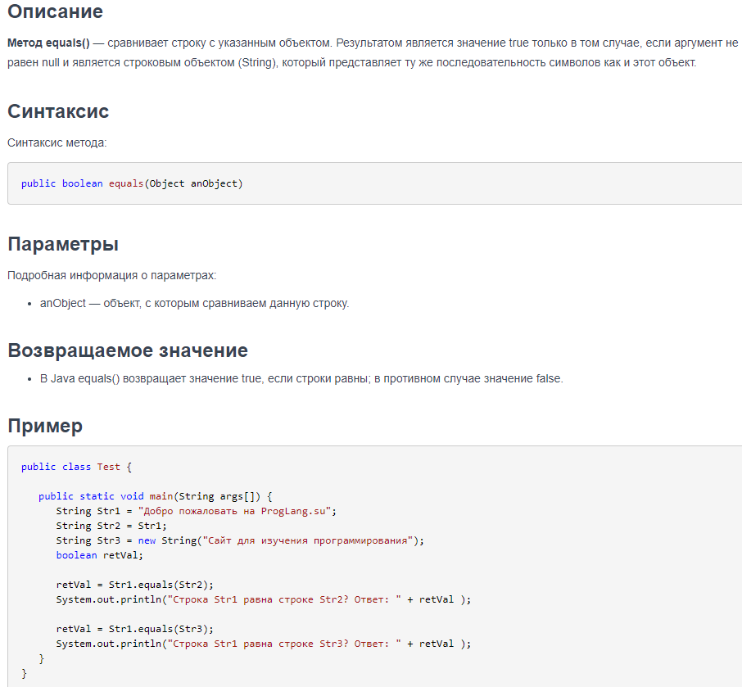

Slide 30
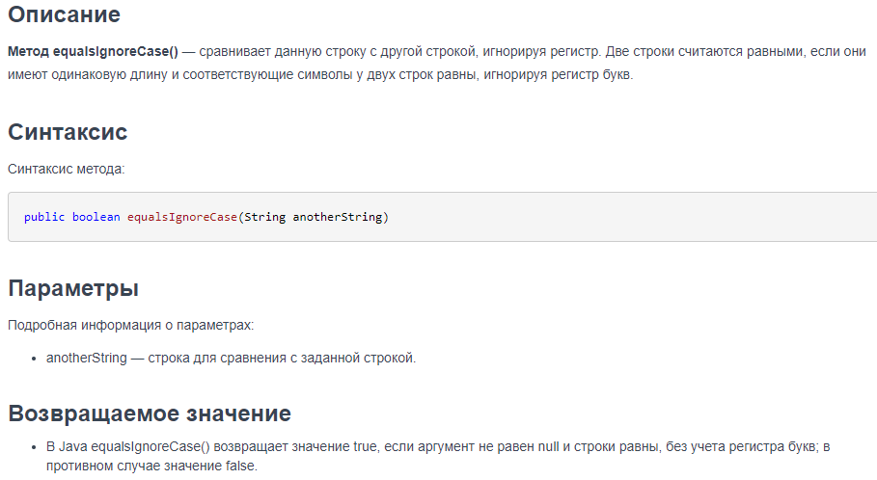

Slide 31
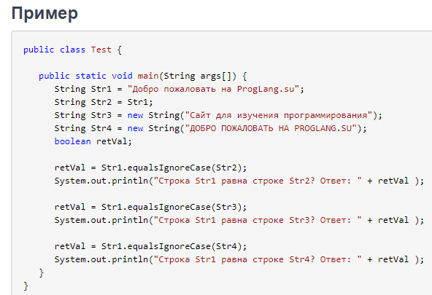

Slide 32
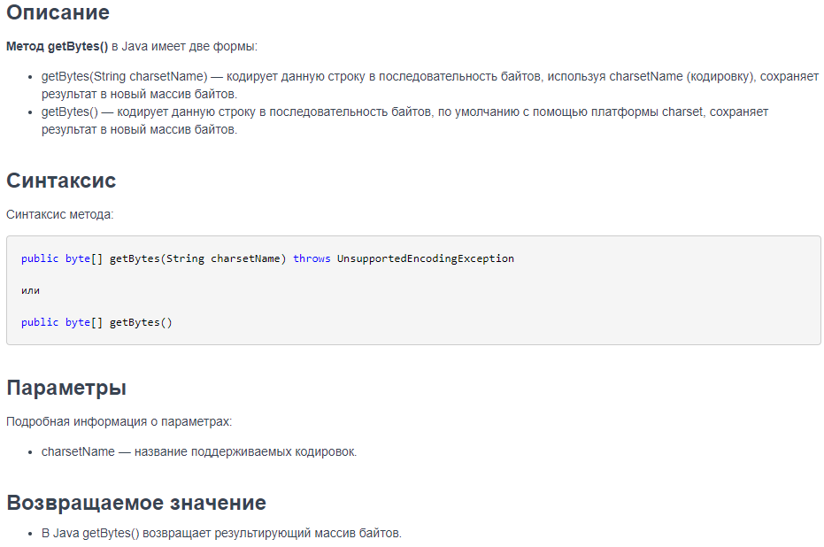

Slide 33
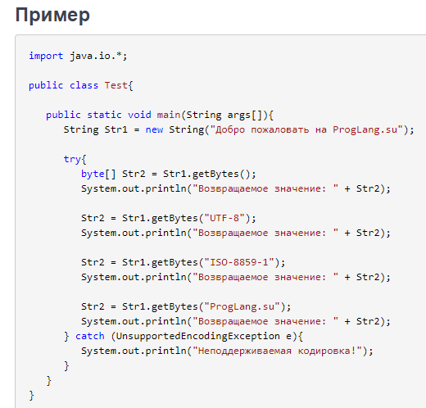

Slide 34
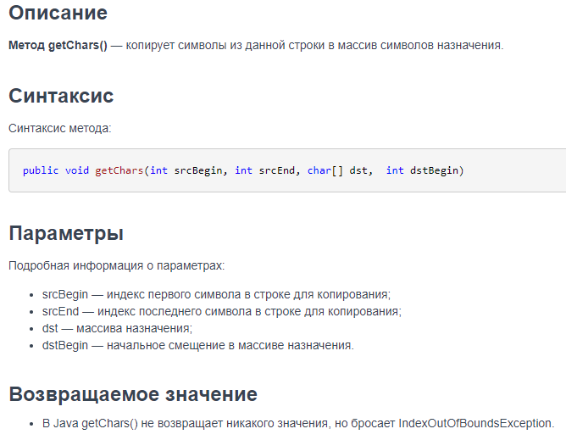

Slide 35
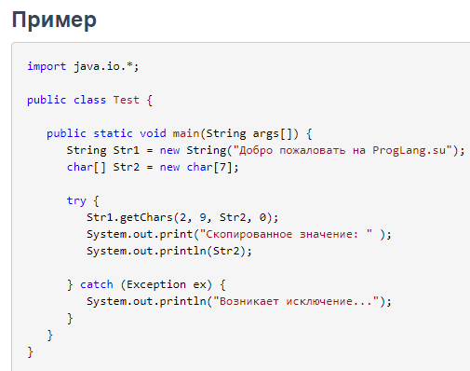

Slide 36
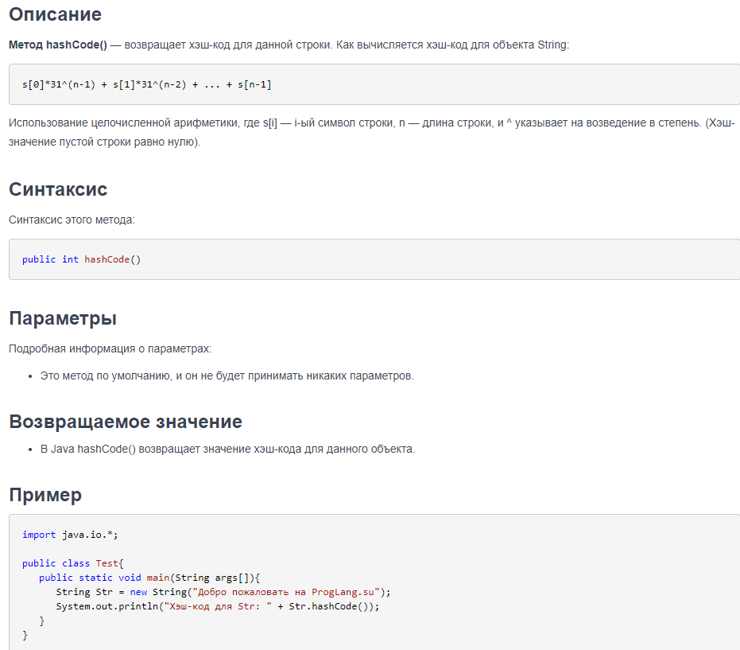

Slide 38
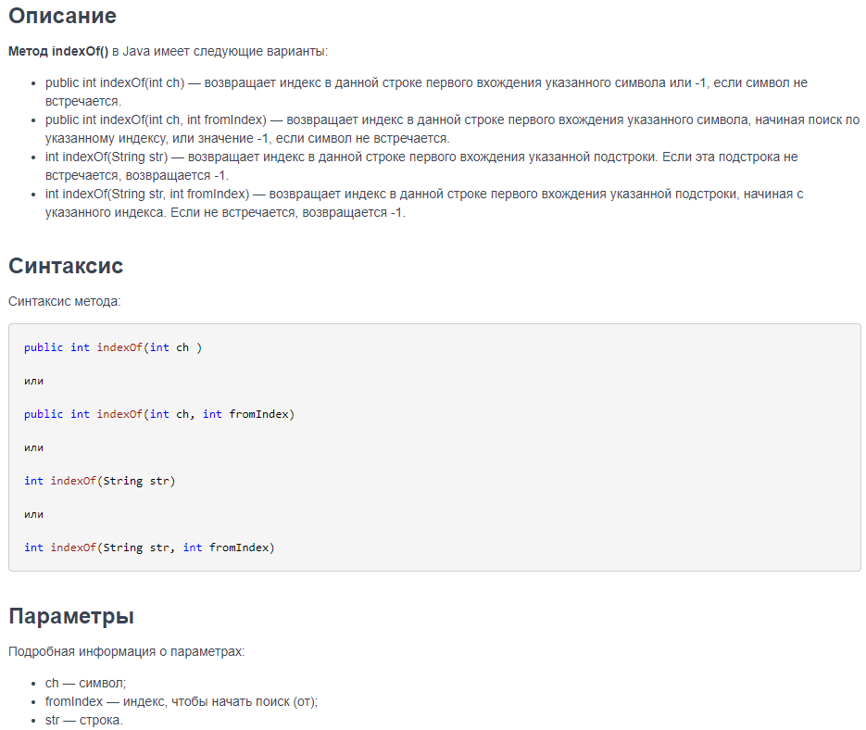

Slide 39
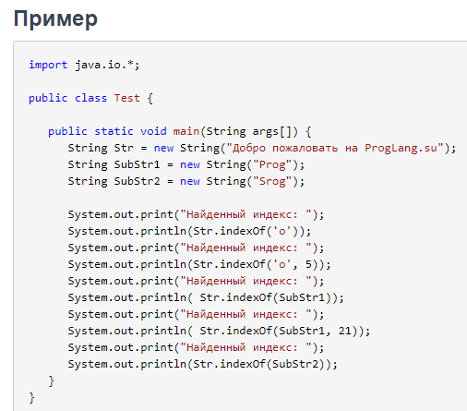

Slide 40
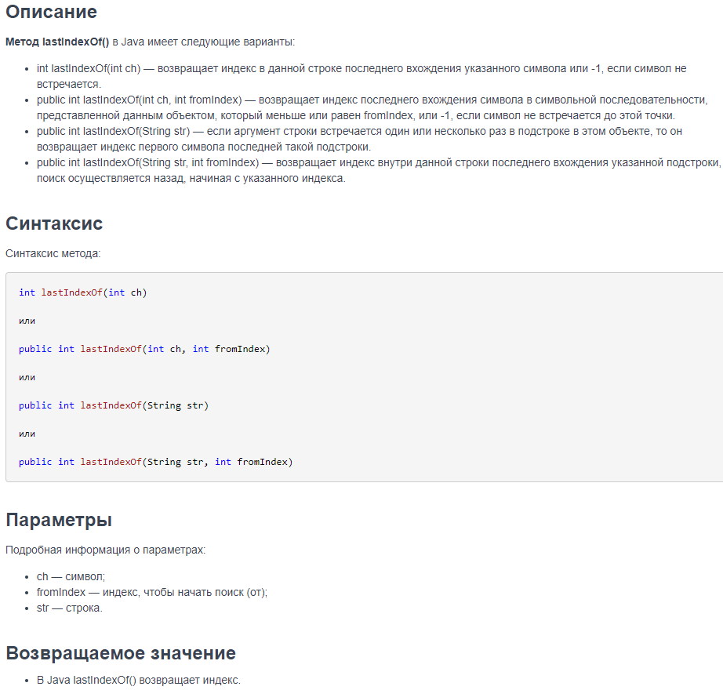

Slide 41
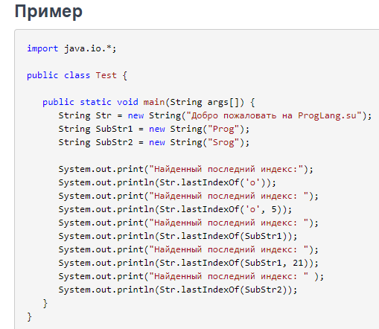

Slide 42
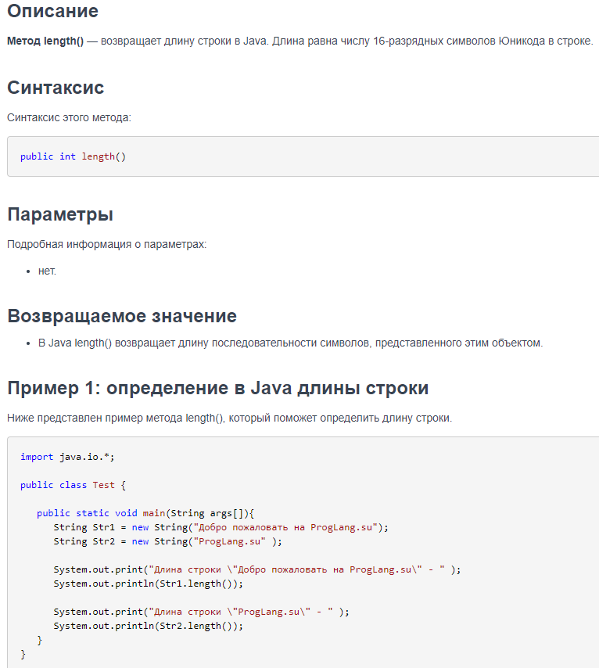

Slide 43
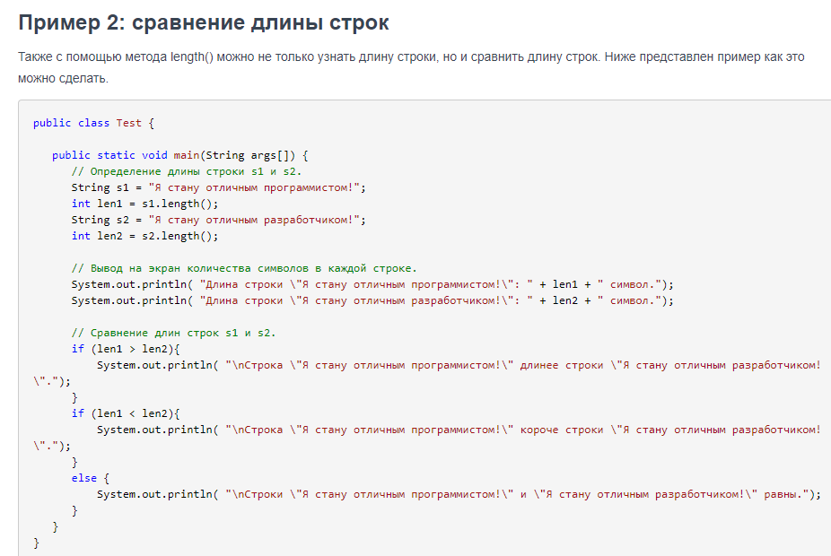

Slide 44
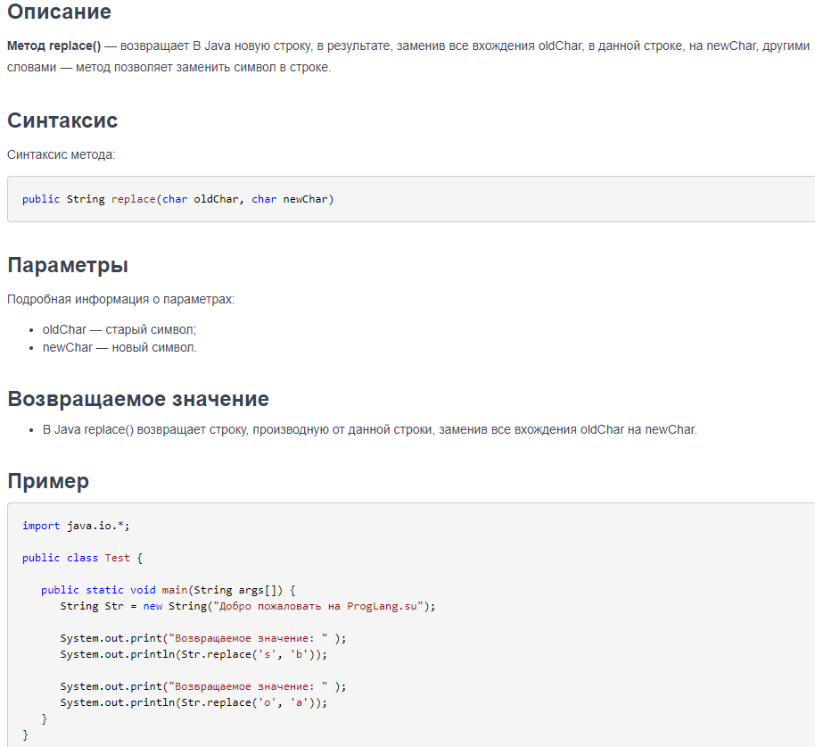

Slide 45
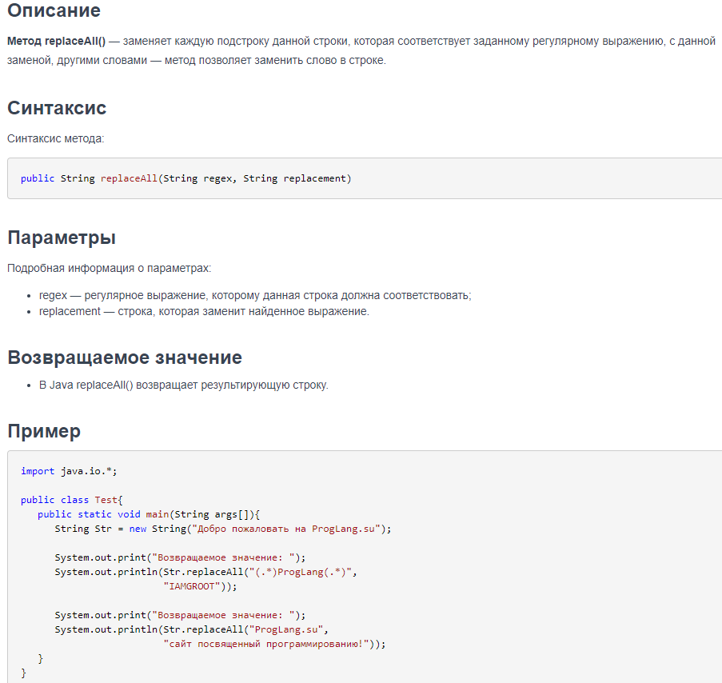

Slide 46
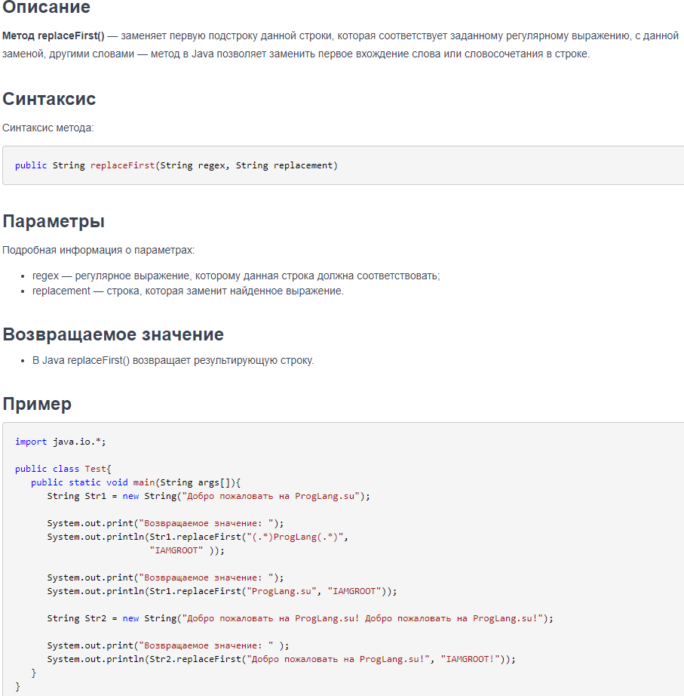

Slide 47
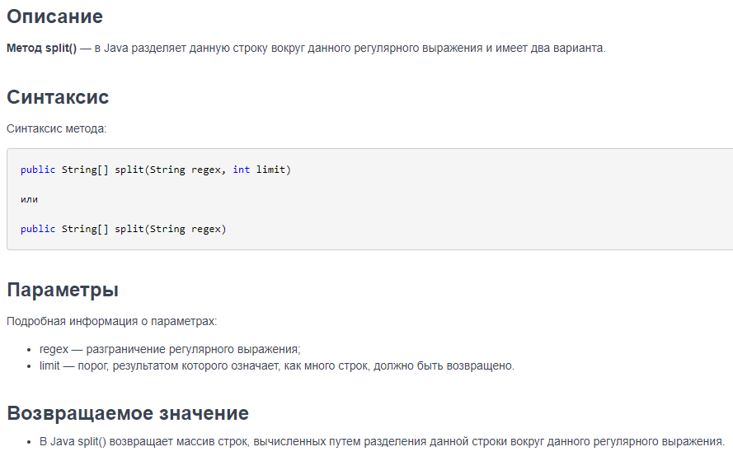

Slide 48
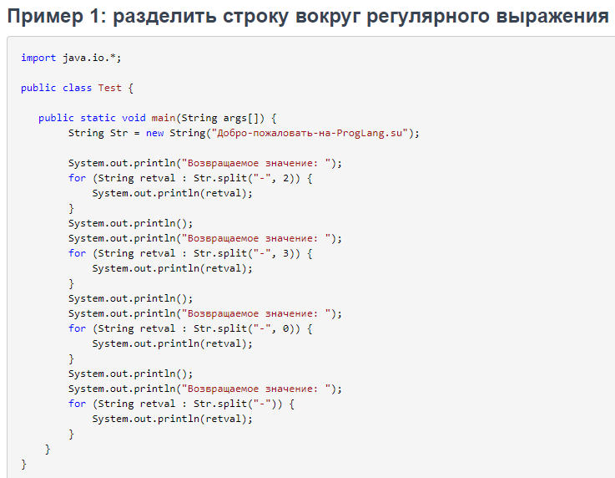

Slide 49
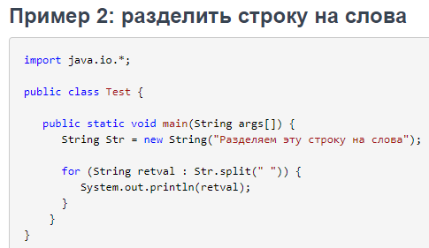

Slide 50
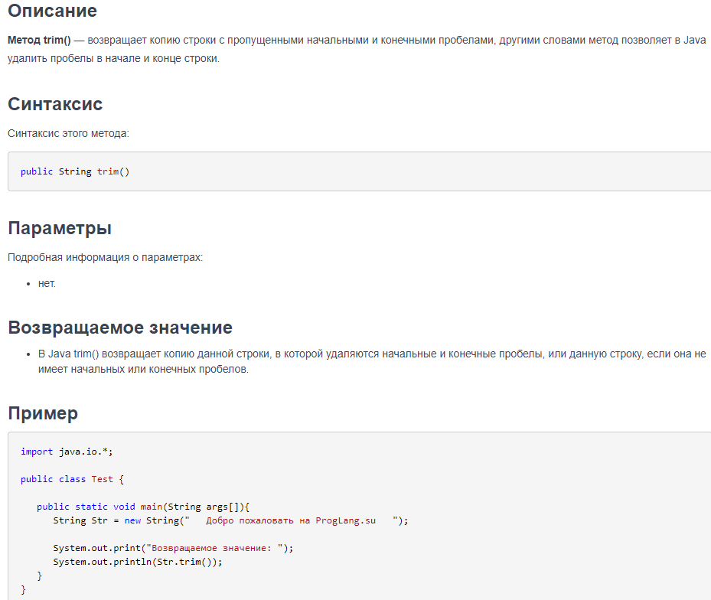

Slide 51
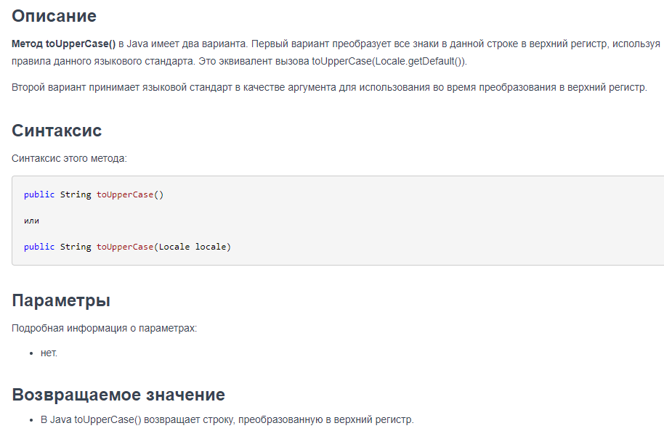

Slide 52
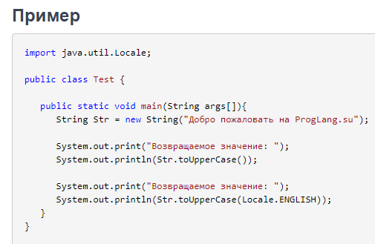

Slide 53
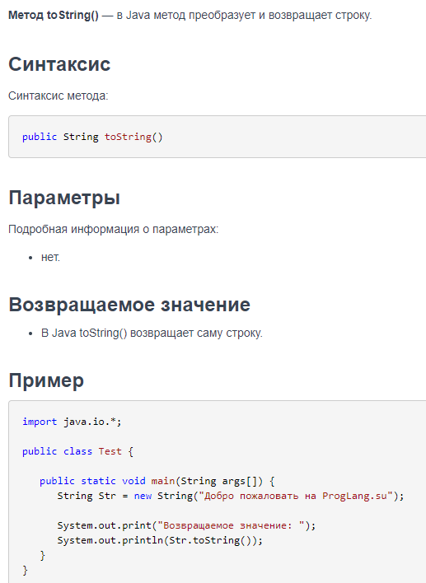

Slide 54
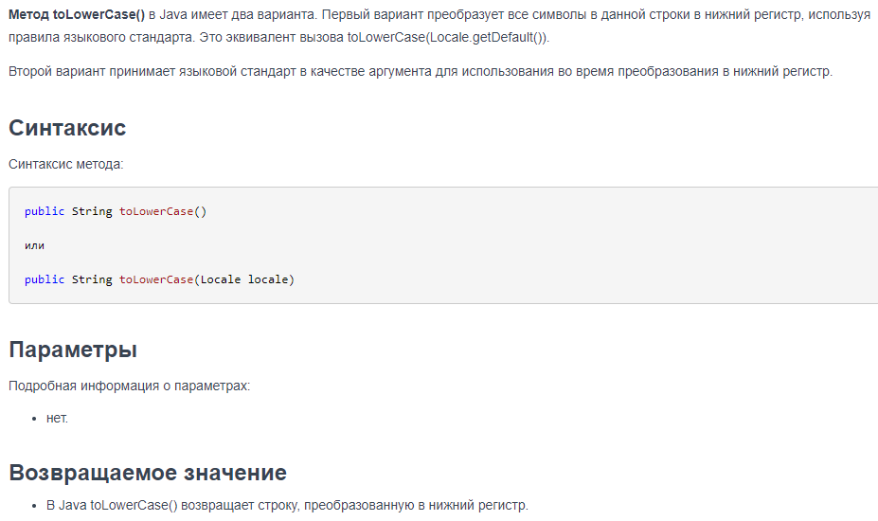

Slide 55
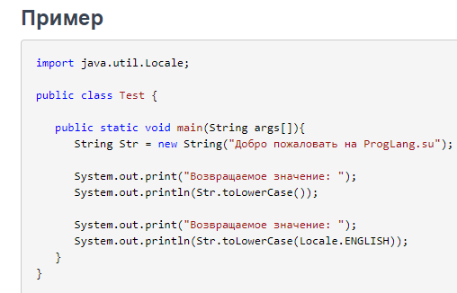

Slide 56
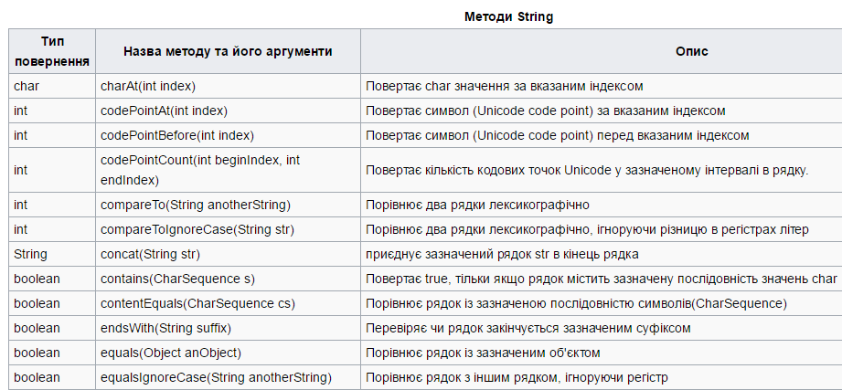
Клас String в Java містить понад 50 методів, які можуть бути корисні при програмуванні. Нижче наведено список з найбільш корисних методів. Детальніше про методи дивіться у документації по String

Slide 57
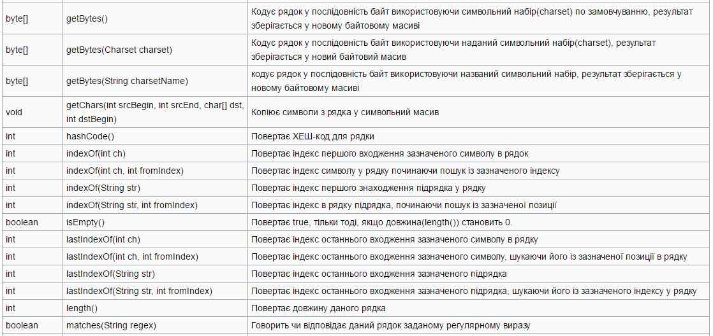

Slide 58
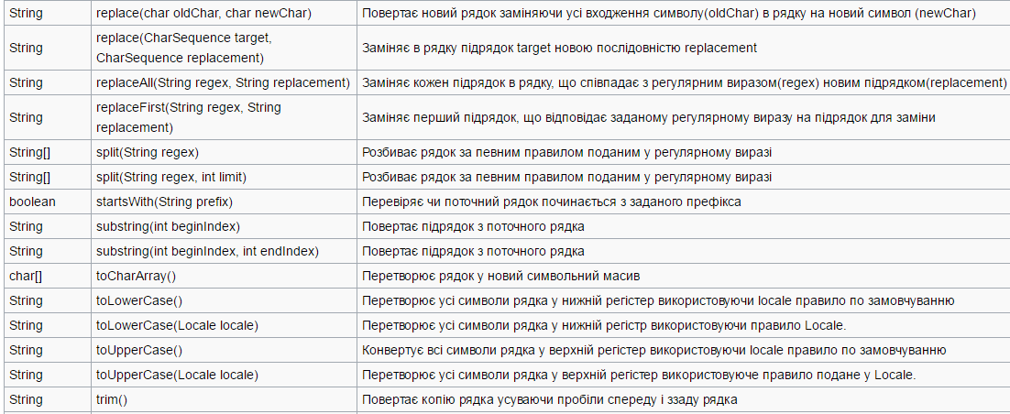

Slide 59
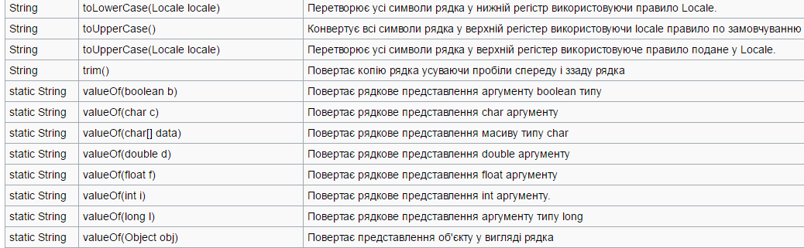

Slide 60
StringBuilder
Якщо необхідно часто змінювати рядок, то використовувати String доволі неефективно, для цього слугує клас StringBuilder (можна перекл. як будівник рядка). Об’єкти StringBuilder подібні до об’єктів String, лише з тією різницею, що їх можна модифікувати. По суті StringBuilder розроблений для роботи з великими рядками, в які часто необхідно вносити зміни. StringBuilder з’явився у JDK 5.0. Він майже повністю заміняє більш ранній клас StringBuffer, який дещо менш ефективний при роботі з рядками. Щоправда, новий клас StringBuilder орієнтований на роботу з одною ниттю (thread –нить або ж програмний потік). Якщо ж необхідна підтримка багатонитевості при роботі з рядком тексту, то слід використовувати StringBuffer. Робота з StringBuffer практично ідентична. Щоб використовувати клас StringBuilder, спочатку необхідно створити відповідний об’єкт:
StringBuilder builder = new StringBuilder();

Slide 61
Кожен раз, коли необхідно додати нову частину рядка, просто викличте метод append ():
builder.append(ch); // додаємо символ
builder.append(str); // додаємо рядок
Щоб передати результат у String:
String completedString = builder.toString();

Slide 62
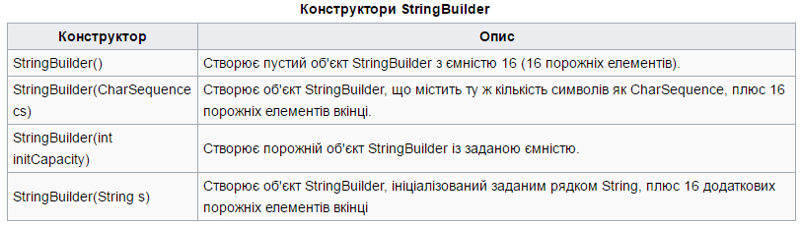
Клас StringBuilder, як і клас String має метод length(), що повертає довжину символьної послідовності в будівнику. Проте крім довжини будівник також має ємність — кількість символів, яку він може вмістити. Ємність можна одержати методом Capasity(). Загалом вона дорівнює довжині, або ж більша за неї. При збільшенні рядка ємність автоматично збільшується.

Slide 63
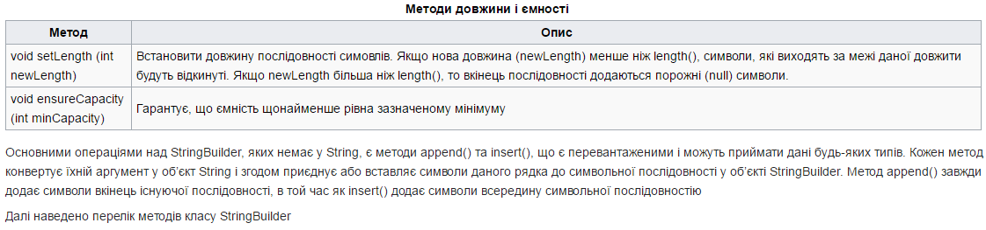
Клас StringBuilder має ряд методів пов’язаних з довжиною і ємністю, яких немає у класі String.

Slide 64
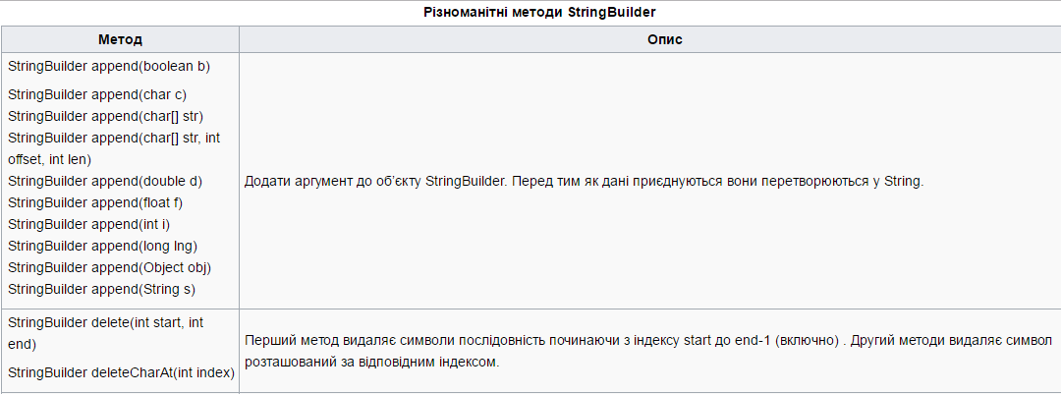

Slide 65
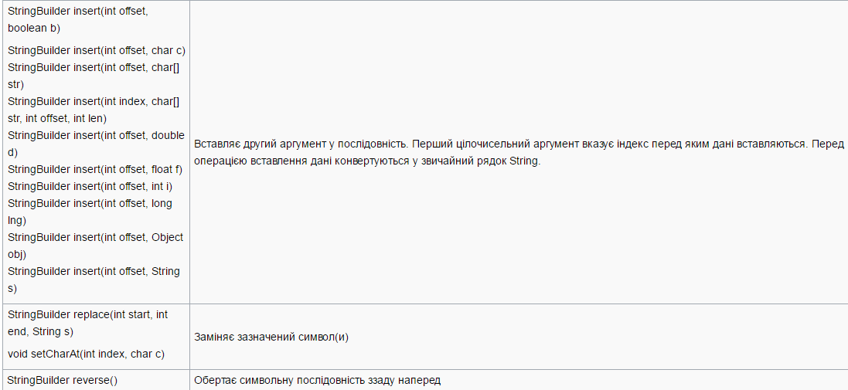

Slide 66
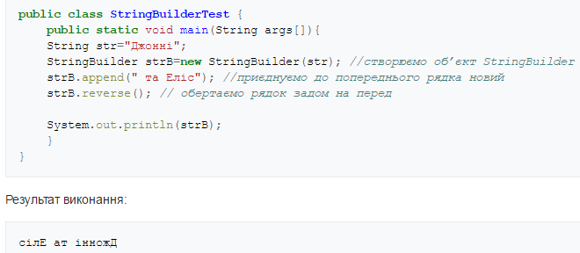
Якщо Вам необхідні використати методи String, то можна просто перетворити StringBuilder у звичний String використовуючи метод toString. Згодом можна зробити зворотнє перетворення String у StringBuilder з використанням конструктора StringBuilder(String str).

Slide 67
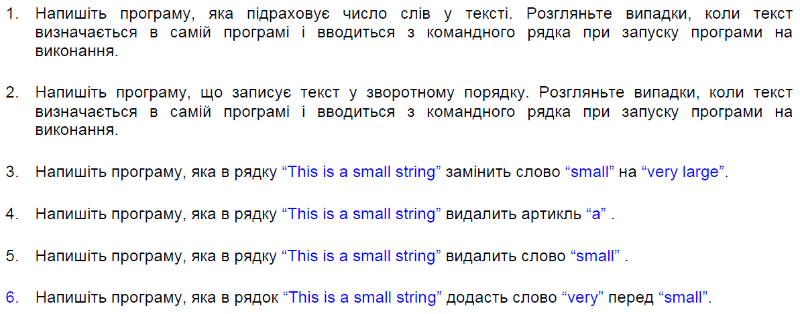
Завдання

Slide 68
